Slide 1

Подготовил воспитатель
Тарасенко Любовь Александровна

Slide 2
Цветы-первоцветы
Какие красивые названия у первоцветов! Нежные, весенние, красочные. Некоторые из них закрываются на ночь, а утром, с первыми лучами солнца, раскрываются вновь.
Первоцвет перелеска – самый «звёздный» весенний цветок. Почему? Потому что когда смотришь на него, то, кажется, что в одно место сбежались маленькие звёздочки.
Мать-и-мачеха – самый «солнечный» первоцвет. По какой причине? А цветы мать-и-мачехи похожи на маленькие солнышки.
Ветреница – самый «ветреный» первоцвет. Отчего? Оттого, что цветочки покачиваются на тонких стебельках даже от тихих порывов ветра.
Пролеска – самый «морской» первоцвет. В связи с чем? Просто во время щедрого цветения довольно большая территория заполняется «синими брызгами», они сливаются, образуя «синее море».
Берегите первоцветы! Их не так много в наших лесах. Цветы должны расти, набираться сил, приносить плоды. Чтобы в новом сезоне на этом же месте появились новые, крепкие, красивые первоцветы.

Slide 3


Slide 4
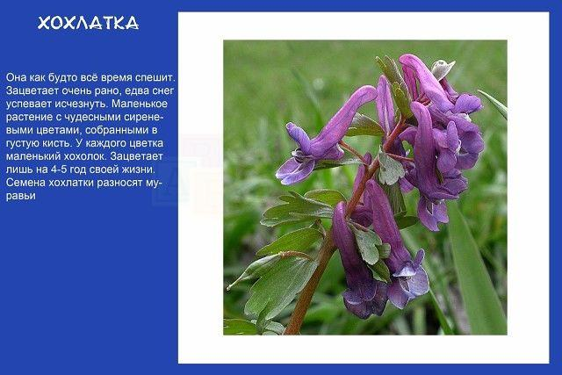

Slide 5
Я – медуница, зацвела чуть-чуть позже, но зато как зацвела!
Приподняв сухой листочек,
В первых числах мая
Появляется цветочек
Солнышку кивая.
То сиреневым, то синим
Подмигнет он огоньком –
Это пчелок приглашает
Медуница за медком.
Меня называют сладким букетиком, потому что в моих цветках много сладкого сока-нектара. Медуница - очаровательный весенний цветок, который появляется через 8-10 дней после мать-и-мачехи. Узнаешь меня сразу: только у медуницы бывают разноцветные цветки-колокольчики

Slide 6


Slide 7
Ранней солнечной порой
На проталинке весной
Украшают бугорки
Мать-и-мачехи цветки.
В ярких желтеньких платочках
И зелененьких носочках.
Я цвету в апреле – мае.
Я - самая первая зацветаю по весне.
Когда цветы отцветут, появляются большие зеленые листья.
С виду самые обычные, а потрогаешь – вот так дивно!
Одна сторона у листьев теплая, покрытая мягким пушком
А другая – гладкая и холодная.
Теплая – это мать, холодная – мачеха

Slide 8


Slide 9
Я - подснежник
Первым вылез из землицы на проталинке.
Я мороза не боюсь,
Хоть и маленький.
Из-под снега расцветаю,
Раньше всех весну встречаю!
Я - цветок нежный, хрупкий,
Но в то же время гордый и смелый.
Расту рядом со снегом.
Меня обдувают холодные ветра,
Но я не боюсь и прямо стою на своей тонкой ножке.
Легенда о подснежнике:
Старинная русская легенда рассказывает, что однажды старуха Зима со своими спутниками Морозом и Ветром решила не пускать на землю красавицу Весну. Но смелый Подснежник выпрямился, расправил лепестки и попросил защиты у Солнца. Солнце заметило Подснежник, согрело землю и открыло дорогу Весне.

Slide 10


Slide 11


Slide 12
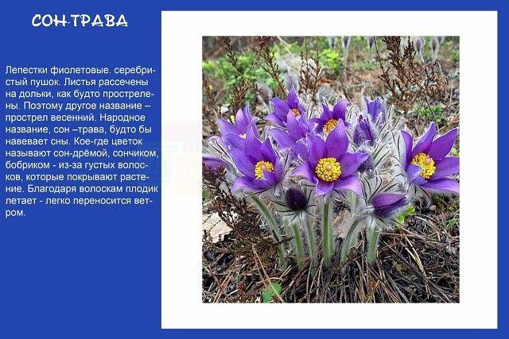

Slide 13


Slide 14


Slide 15


Slide 16
Пальчиковая гимнастика “Цветок”
Цветочек вырос на поляне,
(Соединить руки, изображая “бутон”)
Утром весенним раскрыл лепестки.
(Раскрыть руки, разжать пальцы)
Всем лепесткам красоту и питание
(В ритм словам раздвигать и соединять пальцы)
Дружно дают под землей корешки!
(Соединить руки тыльными сторонами, пошевелить пальчиками – “корешками”)
Вечер. Цветки закрывают лепестки.
(Плотно сжать переплетенные пальцы)
Тихо засыпают, головки опускают.
(Положить руки на колени)

Slide 17
Дидактическое упражнение “Подбери слово”
Подберите слова, которые похожи на первоцветы:
Желтый, как ....
Круглый, как ...
Мягкий, как ...
Белый, как ...
Пушистый, как ...
Хрупкий, как ...

Slide 18
Я сорвал цветок, и он завял,
Я поймал жука,
И он умер у меня на ладони.
И тогда я понял,
Что прикоснуться к природе
Можно только сердцем.
Берегите первоцветы, весны первые приметы!
Не рвите цветы! Не рвите! Пусть будет нарядной Земля!

